Slide 1
Huffmanin algoritmi

Slide 2
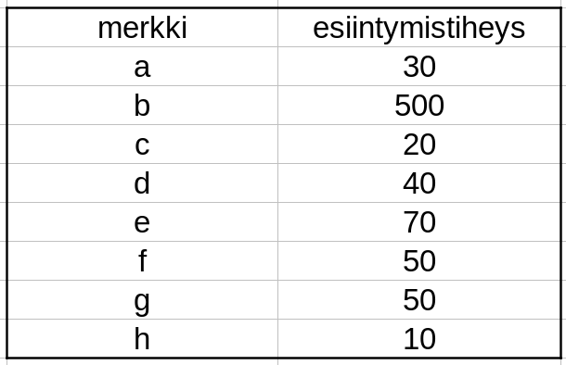

Slide 3
30 (a)
50 (f)
500 (b)
5
(g)
5
(g)
5
(g)
50
(g)
20 (c)
10
(h)
40 (d)
70 (e)

Slide 4
30 (a)
50 (f)
500 (b)
5
(g)
5
(g)
5
(g)
50
(g)
20 (c)
40 (d)
70 (e)
10
(h)

Slide 5
30 (a)
50 (f)
500 (b)
5
(g)
5
(g)
5
(g)
50
(g)
40 (d)
70 (e)
20 (c)
10
(h)

Slide 6
30 (a)
50 (f)
500 (b)
5
(g)
5
(g)
5
(g)
50
(g)
40 (d)
30
70 (e)
20 (c)
10
(h)

Slide 7
50 (f)
500 (b)
5
(g)
5
(g)
5
(g)
50
(g)
60
40 (d)
30 (a)
30
70 (e)
20 (c)
10
(h)

Slide 8
50 (f)
500 (b)
90
60
40 (d)
50
(g)
30 (a)
30
70 (e)
20 (c)
10
(h)

Slide 9
500 (b)
110
90
50 (f)
60
40 (d)
50
(g)
30 (a)
30
70 (e)
20 (c)
10
(h)

Slide 10
500 (b)
160
110
70 (e)
90
50 (f)
60
40 (d)
50
(g)
30 (a)
30
20 (c)
10
(h)

Slide 11
270
500 (b)
160
110
70 (e)
90
50 (f)
60
40 (d)
50
(g)
30 (a)
30
20 (c)
10
(h)

Slide 12
770
500 (b)
270
160
110
70 (e)
90
50 (f)
60
40 (d)
50
(g)
30 (a)
30
20 (c)
10
(h)

Slide 13
b
e
f
d
g
a
c
h

Slide 14
0
1
b
0
1
0
0
1
0
1
e
f
0
1
0
1
d
g
a
0
1
c
h

Slide 15
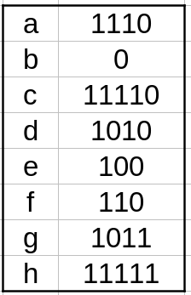
0
1
b
0
1
0
0
1
0
1
e
f
0
1
0
1
d
g
a
0
1
c
h

Slide 16
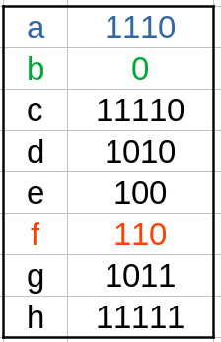
0
1
b
0
1
0
0
1
0
1
e
f
0
1
0
1
d
g
a
0
1
c
h
fba => 11001110

Slide 17
11001110
=
0
1
b
0
1
0
0
1
0
1
e
f
0
1
0
1
d
g
a
0
1
c
h

Slide 18
11001110
=
0
1
b
0
1
0
0
1
0
1
e
f
0
1
0
1
d
g
a
0
1
c
h

Slide 19
11001110
=
0
1
b
0
1
0
0
1
0
1
e
f
0
1
0
1
d
g
a
0
1
c
h

Slide 20
11001110
=
0
1
b
0
1
0
0
1
0
1
e
f
0
1
0
1
d
g
a
0
1
c
h

Slide 21
11001110
=f
0
1
b
0
1
0
0
1
0
1
e
f
0
1
0
1
d
g
a
0
1
c
h

Slide 22
11001110
=f
0
1
b
0
1
0
0
1
0
1
e
f
0
1
0
1
d
g
a
0
1
c
h

Slide 23
11001110
=fb
0
1
b
0
1
0
0
1
0
1
e
f
0
1
0
1
d
g
a
0
1
c
h

Slide 24
11001110
=fb
0
1
b
0
1
0
0
1
0
1
e
f
0
1
0
1
d
g
a
0
1
c
h

Slide 25
11001110
=fb
0
1
b
0
1
0
0
1
0
1
e
f
0
1
0
1
d
g
a
0
1
c
h

Slide 26
11001110
=fb
0
1
b
0
1
0
0
1
0
1
e
f
0
1
0
1
d
g
a
0
1
c
h

Slide 27
11001110
=fb
0
1
b
0
1
0
0
1
0
1
e
f
0
1
0
1
d
g
a
0
1
c
h

Slide 28
11001110
=fba
0
1
b
0
1
0
0
1
0
1
e
f
0
1
0
1
d
g
a
0
1
c
h

Slide 29
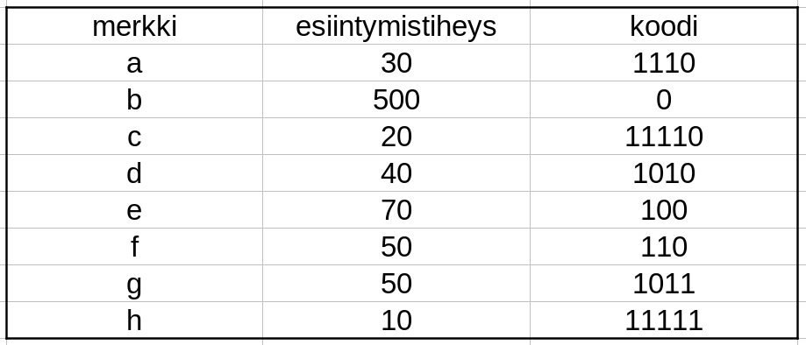

Slide 30
Alkuperäinen 3*(30+500+20+40+7+50+50+10) = 2121 bittiä

Slide 31
Alkuperäinen 3*(30+500+20+40+7+50+50+10) = 2121 bittiä
Uusi 30*4+500*1+20*5+40*4+70*3+50*3+50*4+10*5 = 1490 bittiä

Slide 32
Alkuperäinen 3*(30+500+20+40+7+50+50+10) = 2121 bittiä
Uusi 30*4+500*1+20*5+40*4+70*3+50*3+50*4+10*5 = 1490 bittiä
1490 / 2121 = 0.70

